Slide 1
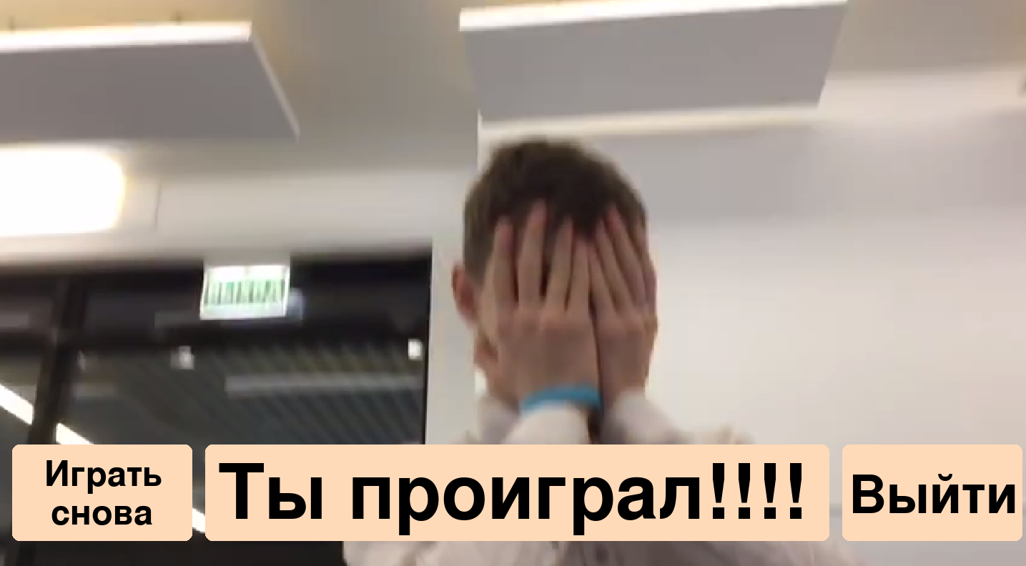
Chuprina Dungeon
Работу выполняли
Вольвач А. А.
И
Силиверстов Д.С.
Руководитель Чернова Е. В.

Slide 2
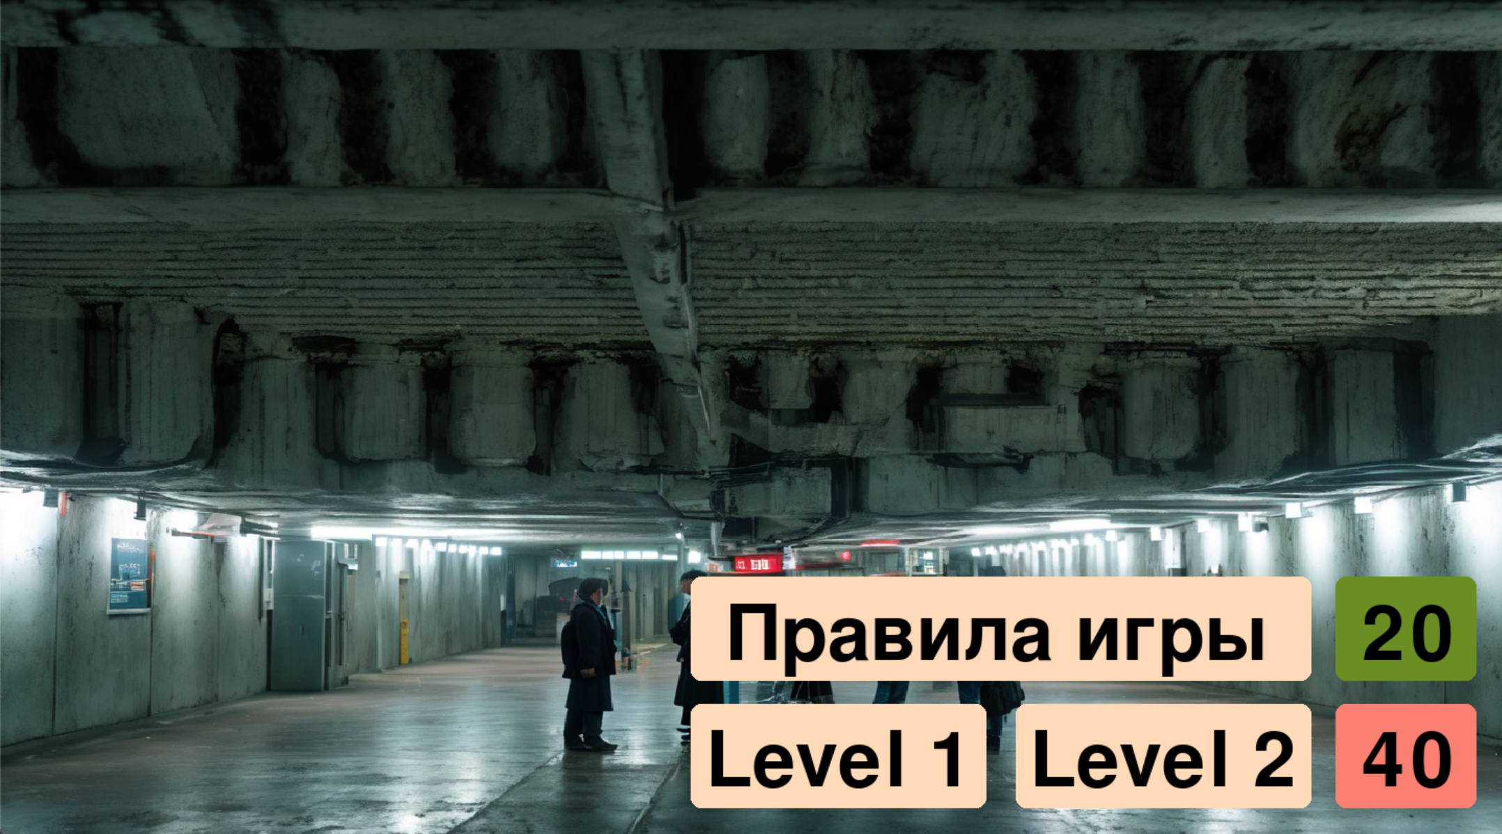
Welcome окно

Slide 3
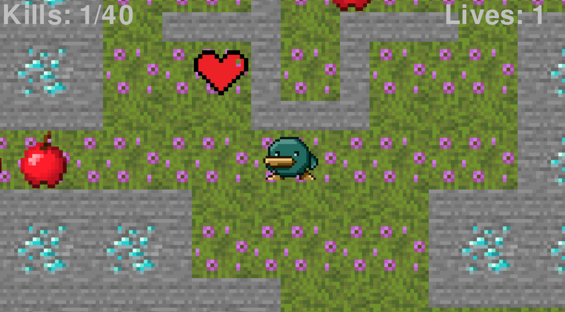
Пример работы программы

Slide 4
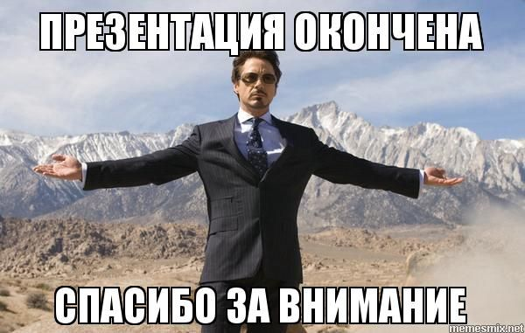
105

